Slide 1

TRƯỜNG TIỂU HỌC HƯNG ĐẠO
Chủ đề 4:
VẺ ĐẸP CỦA KHỐI
Tiết 3
GIÁO VIÊN : PHẠM THỊ NGỌC ÁNH

Slide 2


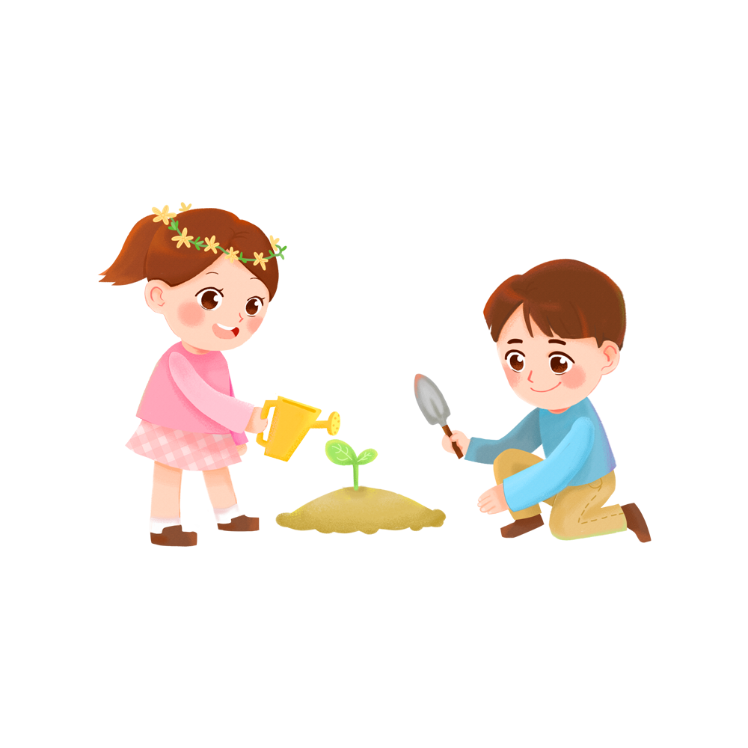

Slide 3








VAÄN DUÏNG

Slide 4
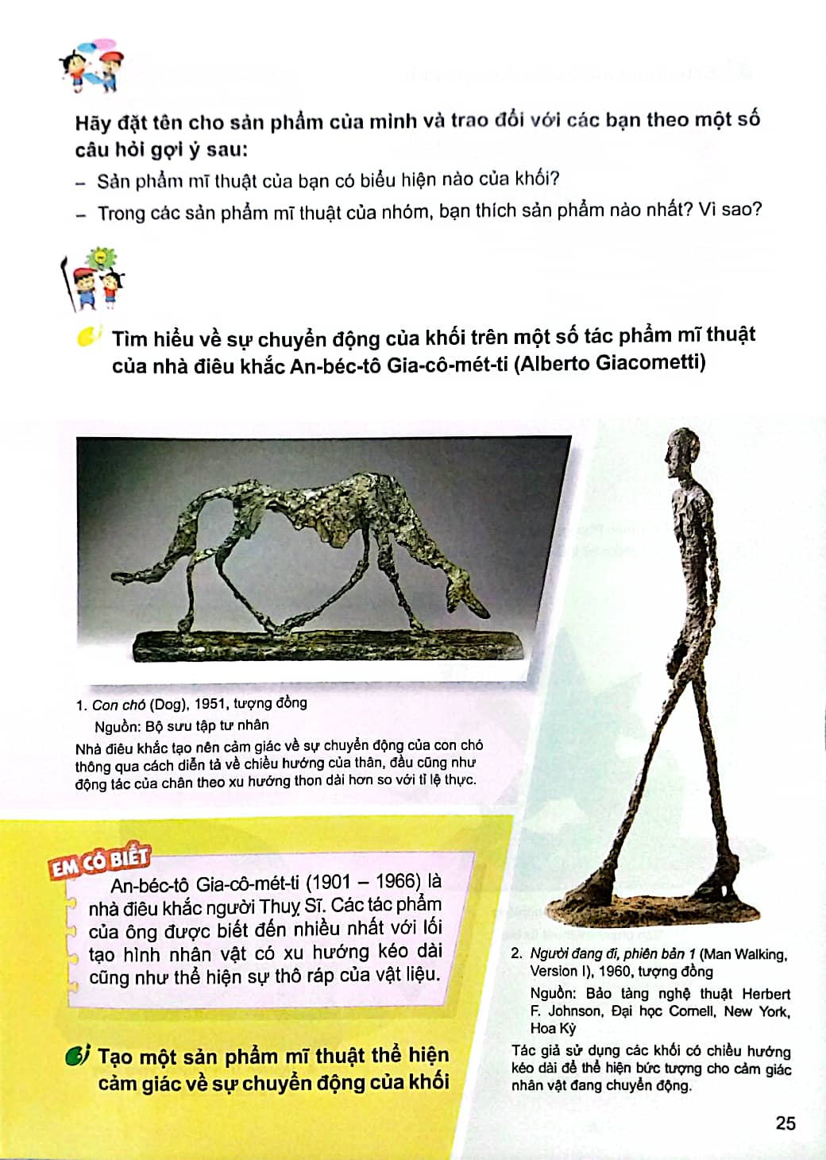
VẬN DỤNG
Tìm hiểu về sự chuyển động của khối trên một số tác phẩm mĩ thuật của nhà điêu khắc An-béc-tô Gia-cô-mét-ti (Alberto Giacometti)

Slide 5
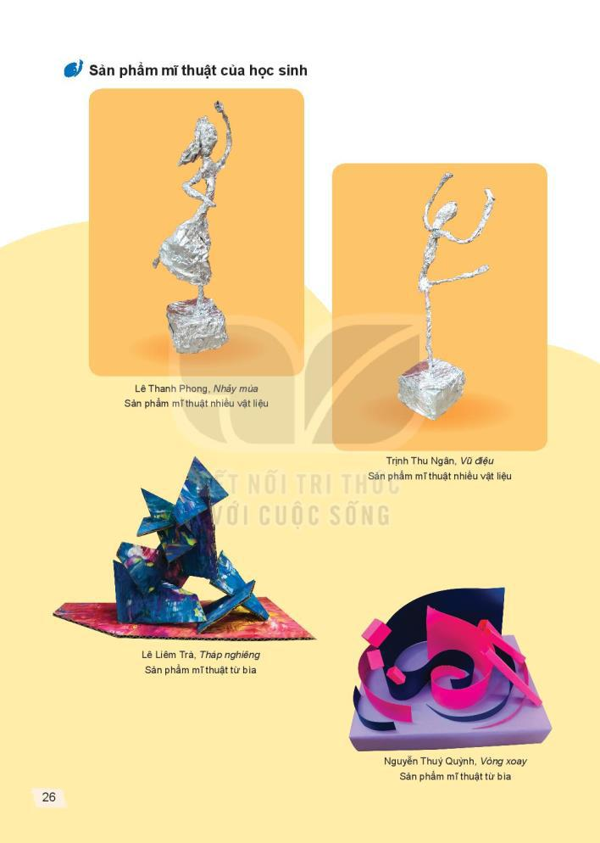
VẬN DỤNG
Tạo một sản phẩm mĩ thuật thể hiện cảm giác về sự chuyển động của khối.

Slide 6
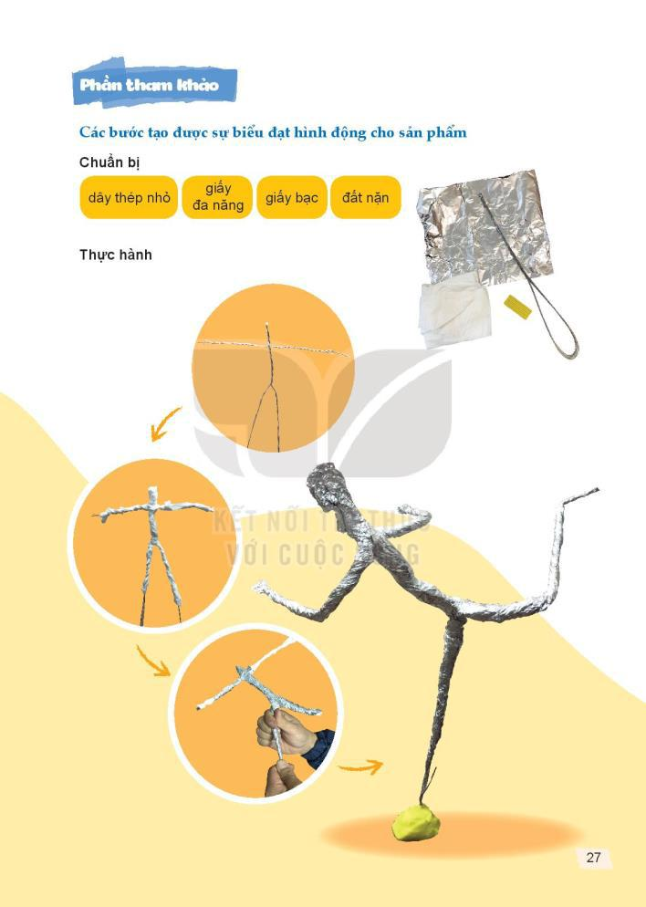
Tạo một sản phẩm mĩ thuật thể hiện cảm giác về sự chuyển động của khối.
Tham khảo các bước tạo được biểu đạt hình động cho SPMT trong SGK MT3, trang 27

Slide 7
CỦNG CỐ
- QUA TIẾT HỌC NÀY EM ĐÃ BIẾT ĐƯỢC NHỮNG KHỐI NÀO? KHỐI ĐÓ CÓ BIỂU HIÊN GÌ ?

